Slide 1

ロータリー財団資金管理寄付推進小委員会
Notes:
ロータリー財団資金管理寄付推進小委員会の委員長の北村謙介と申します。
宜しくお願い致します。
私は市原中央ロータリークラブに所属しております。
本日は皆様貴重なお時間を割いてセミナーへご参加いただき誠にありがとうございます。
４０分という長時間になりますが、よろしくお願いいたします。
テーマはロータリー財団への寄付です。

Slide 2
ロータリー財団への寄付
（今日の小テーマ）
①ロータリー財団とは何か
②年次基金寄付とは何か
③寄付をするとどのような良いことがあるか
④２７９０地区の年次基金への寄付状況はどうなっているか
Notes:
今日のテーマとして、さらに細かく、上記①から④についてご説明させていただきます。最後にまとめさせていただきますが、頭の片隅に入れてお話を聞いていただければ幸いです。

Slide 3
ロータリー財団の標語
世界でよいことをしよう
（Doing good in the world）
Notes:
さて、ここにいらっしゃる皆様は財団委員長として、クラブ内で寄付のお願いをする立場になると思いますが、そもそも、何故ロータリー財団に寄付をしなければならないのか、皆様ご存知でいらっしゃいますでしょうか。
みなさんは,「世界で良いことをしよう」（Doing good in the world）という標語を知っていますか。
1917年にロータリーの国際大会において,正式な標語として決定されたものです。
この標語の意味を知るために,ロータリー財団の歴史をごく簡単にご紹介いたします。

Slide 4
ロータリー財団の歴史
1917年 基金として発足（アーチ・クランフ）。
1928年 ロータリー基金⇒ロータリー財団。
1931年 信託組織になる。
1983年 非営利財団法人（米国イリノイ州の法令の下）
Notes:
ロータリー財団は,世界第一次大戦後、ヨーロッパの戦傷者を支援する機運がアメリカにおいて起きました。そこで、RI会長であったアーチクランフが、1917年6月18日アトランタで開催された第8回ロータリー年次大会において、世界でいいことをするための基金として設立したものです。
なんどかの組織改編があり、現在の組織になっています。たとえば、現在ではロータリーに対する寄付は税金の控除の対象になっていますが、これも先人の努力の賜物といえます。

Slide 5
ロータリーの寄付の特徴
通常の寄付
→寄付団体への寄付
（ユニセフ・赤十字等）
ほかの団体にあげてしまう
ロータリー財団の寄付
→ロータリー財団への寄付
我々が自分で使うため
Notes:
ロータリーの寄付は他の団体に寄付するお金ではございません。通常寄付と言うと、ユニセフですとか、赤十字に寄付されますが、ロータリーの寄付はロータリー財団に寄付されます。ここが他の寄付と大きな違いとなっております。
ロータリアンが事業を行うため、人件費等の経費が他寄付と違って少ないこと、ロータリー財団の使命にあてはまる奉仕活動のための資金となることが特徴となっております。

Slide 6
ロータリー財団の寄付の種類
年次基金寄付
ポリオプラス
恒久基金寄付
その他寄付
Notes:
ロータリーへの寄付は、年次基金寄付、ポリオプラス、恒久基金寄付、その他寄付とございますが、わたくしからは主に年次基金寄付について、ご説明をさせて頂きます。

Slide 7
年次基金寄付と財団運営費
皆様の寄付
→３年間の投資・運用
（確定利付債・株式・不動産・天然資源／年平均収益６．５％）
→運用益の中から財団の費用を捻出
→寄付は全額活動費になる
Notes:
年次基金寄付は、毎年寄付をする事を強くお願いしております。皆様から集められた年次基金は３年間投資に回され、年度によって異なりますが、平均６％程度の収益を得てから活用に回されます。ロータリー財団の運営費は、この投資運用によって賄われており、皆様から寄付された寄付金は全額、事業の活動費に使われています。
年次基金は財団による3年間の運用ののち、シェアシステムにより地区財団活動資金として地区に配分され、皆様の奉仕プロジェクトの補助金として活用されています。

Slide 8
シェアシステム
国際財団活動資金・ＷＦ
World Fund（ワールドファンド）
地区財団活動資金・ＤＤＦ
District Designated Fund
（ディストリクト・デジグネーテッド・ファンド）
Notes:
年次基金寄付はシェアスステムという仕組みに基づき、寄付された金額の半額はロータリー財団によって管理・運営されます。これを国際財団活動資金、ＷＦ、World Fund、ワールドファンドと呼びます。もう半額は寄付した地区に還元され、地区によって管理・運営されます。これを地区財団活動資金、ＤＤＦ、District Designated Fund、ディストリクト・デジグネーテッド・ファンドと呼びます。年次基金寄付はきっちり半額ずつ、ロータリー財団と地区に分配されます。

Slide 9
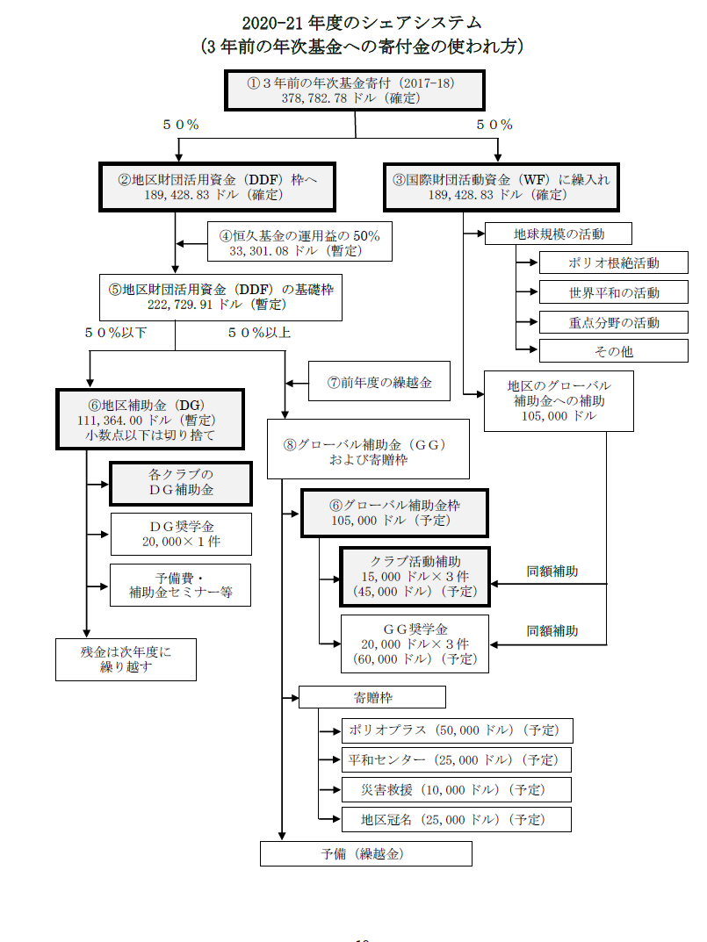
Notes:
シェアシステムによる寄付金の流れを説明したフローチャートがこちらです。

Slide 10
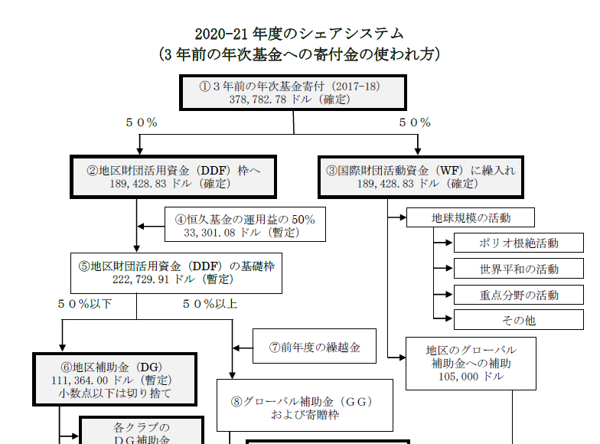
Notes:
まず、３年前の年次基金寄付が、DDFとWFとに５０パーセントずつ配分されます。
②地区財団活動資金（DDF）枠に④恒久基金の運用益の５０パーセントを足したもの、これが地区補助金とグローバル補助金の原資となっております。⑥と⑧に５０パーセントずつ分かれています。
この表のとおり、３年前の年次基金に２５パーセントが地区補助金となります。たとえば、１０万円寄付したとすれば、２万５０００円分の地区補助金が返ってくるということです。

Slide 11
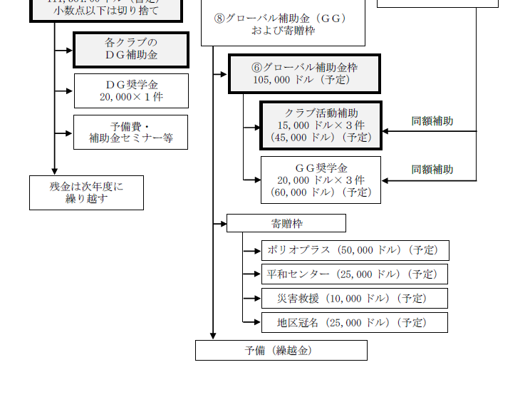
Notes:
下半分は、地区補助金やグローバル補助金の内訳となっています。
以上、チャートの説明をしましたが、これを全部覚えようとすると、「財団は難しくて判んねーよ」 となってしまいます。
このチャートの太枠で囲んだ部分だけを覚えて下さい。 つまり、我々の寄付の半分が地区で使えて、その半分が各クラブからの地区補助金要請に応える原資になります。これはスライド10で説明した通りです。

Slide 12
国際財団活動資金・ＷＦ
使用用途の具体例
世界中のポリオウイルス保有国に行ってポリオワクチンを飲ませる活動
紛争解決と平和構築の活動
衛生的な水が飲める環境づくり
教育が行き届かない地域への支援
平和の構築を目指す学生への奨学金
その他
Notes:
今お見せした図の右側…WFについてご説明します。
WFはロータリー財団が主導する地球規模の活動費として、ロータリー財団本部の主導で活用されます。具体例を上げると、世界中のポリオウイルス保有国に行ってポリオワクチンを飲ませる活動、紛争解決と平和構築の活動、衛生的な水が飲める環境づくり、教育が行き届かない地域への支援、これは無教育が暴力や紛争に繋がるという考えからです、そして平和の構築を目指す学生への奨学金、その他となっております。
このように、クラブ単位や地区単位を超えた地球規模の活動に使われます。
また、一部は地区のGGへの補助として地区に還元されます。

Slide 13
地区財団活動資金・ＤＤＦ
地区補助金
→用途を地区の裁量で柔軟に決定できる
→６つの重点分野に関連する必要はない
（次年度から７つになります）
グローバル補助金（ＧＧ・Global Grants）
→６つの重点分野を中心とした人道的奉仕
→ＤＤＦとＷＦから同額の支援
→大規模な国際的活動を支援
Notes:
続いてシェアシステムフローチャートの右側について、すなわちDDFについてご説明します。
DDFは、ロータリーの各クラブが奉仕プロジェクトに使用できる資金になります。使用用途は地区の裁量で決めることが可能です。これには２種類あり、地区補助金は活動が財団の使命に沿うものであれば、６つの重点分野に関連する必要がなく、柔軟な運用が可能になります。もう１つのグローバル補助金、GG、Global Grants（グローバルグランツ）は、いわゆる「６つの重点分野」を中心とした人道的奉仕に使用されます。
この６つの重点分野については、２０２０年６月２５日に周知されたとおり、７つ目の重点分野が加わります。環境の保全です。
グローバル補助金は地区財団活動資金DDFからだけではなく、ロータリー財団から同額の支援を受けることができ、地区補助金より、大規模な国際的活動を支援するものです。

Slide 14
７つの重点分野
基本的教育と識字率向上
地域社会の経済発展
疾病予防と治療
母子の健康
平和構築と紛争予防
水と衛生
環境の保全（新しい分野）
Notes:
７つの重点分野を申し上げますと、基本的教育と識字率向上、地域社会の経済発展、疾病予防と治療、母子の健康、平和構築と紛争予防、水と衛生と、新たに加わった環境の保全となっております。
グローバル補助金については、この７つの重点分野を中心として人道的奉仕であることが必要です。
これらを考えると、日本では「基本的人権」として人間が生きていくうえで最低必要なものとして憲法や法律で守られている事柄です。
しかし、世界を見るとこの事すらが保障されていない国が圧倒的に多いのが現状です。 これらの国々の人々を支援するのが国際的な視野に立つ国際ロータリーとロータリー財団の視点です。
我々個々のロータリークラブは、片目で地域を見て、もう一つの片目で世界を見る事が必要です。

Slide 15
地区財団活動資金・ＤＤＦ
地区補助金
→用途を地区の裁量で柔軟に決定できる
→７つの重点分野に関連する必要はない
→ロータリー財団の使命に合致する事業
グローバル補助金（ＧＧ・Global Grants）
→７つの重点分野を中心とした人道的奉仕
→ＤＤＦとＷＦから同額の支援
→大規模な国際的活動を支援
Notes:
年次基金への寄付は，皆様に申請いただける地区補助金やグローバル補助金等の原資となっております。
つまり年次基金寄付というのは、寄付をして終わりではなく、地区補助金を申請して、使うところまでがワンセットとなっています。
皆様方は多年にわたりロータリーの活動をとおして、地域社会の発展に発展してきたことと思います。地区補助金も地域社会の発展のため、みなさまのクラブ活動にお役立ていただければ幸いです。
地域にとってどのような奉仕が必要かは、地元クラブがよく知っているはずであり、かつ、地域にとって必要な奉仕をもっとも適切に実践できるのは地元クラブだと思います。TRFの基準にしたがい、もっとも効果的な地域貢献をしていただくのが、地区補助金の本旨だと考えています。
ただ、今申し上げましたとおり、地区補助金の原資はロータリー財団、いわゆるTRFから捻出されるものですから、ロータリー財団（TRF）の使命にあてはまる活動である必要があります。
地区補助金については、地区に裁量があるため、例年地区のロータリー財団と奉仕プロジェクトの皆様で合同で審査会を行っております。「ロータリー財団（TRF）の使命にあてはまるかどうか」の基準については毎年補助金管理セミナーでお配りしている補助金ハンドブックに記載しておりますので、ご確認ください。
また、補助金としてのルールに合致している事も必要です。 詳しくは補助金小委員会のプレゼンをお聞きください。
グローバル補助金については、地区には審査権限がありません。補助金申請として適格な形式になるよう各クラブにアドバイスを差し上げ、TRFに判断していただくよう段取りをするにとどまっております。

Slide 16
地区ロータリー財団の年間スケジュール
７月 年度初め
９月 ロータリー財団セミナー
２月 補助金管理セミナー
４月 地区協議会
Notes:
補助金申請については、２月の補助金管理セミナーにおいてまた詳しく説明させていただきますのでどうぞよろしくお願いいたします。
次年度の事業に補助金を申請する予定があるクラブは今の内からその準備を始めて下さい。

Slide 17
寄付ゼロクラブ
年次基金への寄付がゼロのクラブ
→寄付ゼロクラブゼロを！
Notes:
年次基金への寄付がゼロのクラブを寄付ゼロクラブといい、日本全体で寄付ゼロクラブゼロを３年連続で達成していました。当地区では４年連続の寄付ゼロクラブゼロを達成しております。
残念ながら２０１９－２０年度においては、2020年8月28日現在において、暫定ではありますが、２６４０地区において３クラブが寄付ゼロだったと国際ロータリー日本事務局財団室から発表がなされています。
もしも寄付ゼロが確定したらその地区は有名になってしまうでしょう。
もっとも、今後も当地区においては寄付ゼロクラブゼロへのご協力を何卒よろしくお願いいたします。

Slide 18
２０－２１年度の寄付目標（日本）
年次基金寄付
→一人当たり１５０ドル
ポリオプラス
→一人当たり３０ドル
Notes:
日本のロータリーでは、2020年ー21年度の寄付目標として、年次基金については一人当たり１５０ドル、ポリオプラスについては一人当たり３０ドルという数字を打ち出しています。みなさんもこの数字についてはどこかでお聞きしたことがあるのではないでしょうか。

Slide 19
関東１０地区における寄付額の推移
単位：ドル
地区番号 | 2014-15 | 2015-16 | 2016-17 | 2017-18 | 2018-19
2770 | 202.18 | 205.8 | 207.55 | 207.65 | 197.34
2840 | 171.58 | 179.15 | 169.5 | 172.33 | 173.93
2780 | 158.03 | 161.31 | 177.72 | 191.61 | 186.14
2750 | 166.36 | 159.35 | 171.9 | 169.69 | 184.34
2590 | 158.06 | 160.9 | 173.03 | 169.62 | 187.99
2820 | 152.57 | 146.78 | 156.85 | 157.56 | 152.47
2580 | 138.1 | 143.13 | 170.38 | 151.50 | 169.10
2550 | 147.46 | 141.6 | 149.05 | 152.52 | 161.18
2570 | 128.49 | 138.9 | 149.11 | 126.72 | 118.13
2790 | 117.92 | 126.28 | 125.16 | 137.09 | 133.72
日本平均 | 134.66 | 136.08 | 151.09 | 144.19 | 145.34
Notes:
ところで、２７９０地区のここ数年の課題として、年次基金寄付の一人当たりの金額が、関東10地区最下位またはその付近に低迷しつづけているということをみなさんご存じでしょうか
私が財団資金管理寄付推進小委員会の委員長を引き継ぐにあたっても、この問題が要検討事項でした。
なぜ最下位なのか？そもそも最下位とはどういうことなのか？
当時の私の漠然とした考えでは、「１０地区の中で最下位になる地区はかならずいるのであるから、いたちごっこになってしまわないか」「最下位を脱するのを目指すとして、何位を目指すのだろうか」といったものでした。
みなさんはどうお考えでしょうか。
私が去年のデータをまとめていて気付いたことがあります。
データをご参照ください。
当地区以外の地区は、一人当たりの年次基金寄付額が軒並み１５０ドルを超えているのがおわかりでしょうか。
この隔たりが、当地区が最下位である理由だと思います。
言いづらいことをはっきり言ってしまうと、当地区以外の地区は、年次基金一人当たり１５０ドルという目標達成に向け、ロータリー年度末に向けて寄付を行っているという現状が見えてきました。
したがって、２７９０地区が最下位を脱するためにはこの１５０ドルという数字を目標にすることが考えられます。１５０ドルという数字を達成したとしても、まだ２７９０地区が最下位である可能性は否定できませんが、これまでの最下位とは全く意味が異なると思っています。貰う側ではなく、ほかの地区や世界中のロータリークラブを応援する側になっていくからです。
「最下位」というよりも、ロータリー財団の推奨であり目標である150ドルを下回る事が第一の問題だと考えます。
各クラブの寄付実績の一覧表は毎月クラブオールで皆さんのクラブに送りますのでご確認ください。

Slide 20
今日のテーマに対する回答
①ロータリー財団とは何か
→ロータリーの双子の弟のような存在で、ロータリアンが事業を行うためのエンジン（資金を分配する）
②年次基金寄付とは何か
→シェアシステムにより、WFとDDFの原資となる寄付
③寄付をするとどのような良いことがあるか
→WFとしてロータリーの国際的な奉仕活動に寄与するとともに、DDFの枠を大きくし、地域における奉仕活動を活発化できる。
④２７９０地区の年次基金への寄付状況はどうなっているか
→日本ロータリーの150ドルという数字目標からは乖離がある。
Notes:
ここで、冒頭において、今日の小テーマを４つあげさせていただきましたが、覚えていただいているでしょうか。回答をお読みいただき、「「ロータリー財団とは何か」についてのご理解の一助としていただければ何よりです。

Slide 21
寄付は第２の奉仕
ご清聴ありがとうございました
Notes:
今年はコロナの影響があるため、寄付総額としては例年よりどうしても低くなるかと思います。余裕のあるロータリアンの皆様には例年よりも少々多めのご寄付を何卒よろしくお願いいたします。
寄付は第二の奉仕です。寄付へご協力いただければ幸甚です。
以上でご説明を終えさせていただきます。ご清聴いただきまして誠にありがとうございました。

